Slide 1
KHOA HỌC 5

Slide 2
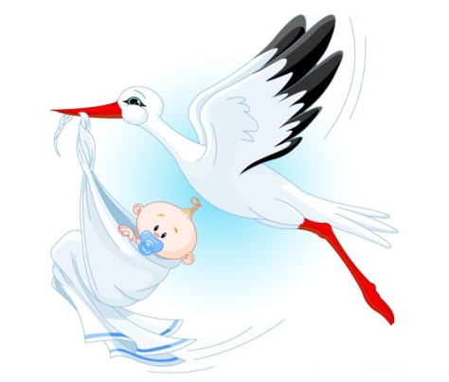

Slide 3
Bài 4: Cơ thể chúng ta
được hình thành như thế nào?

Slide 4
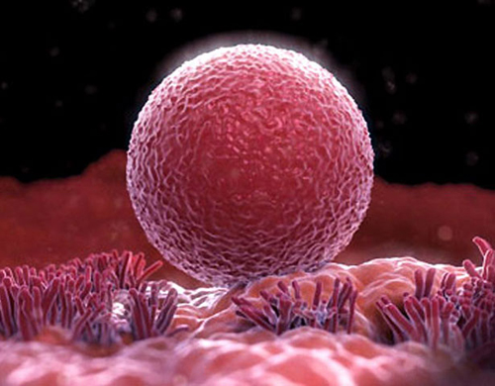
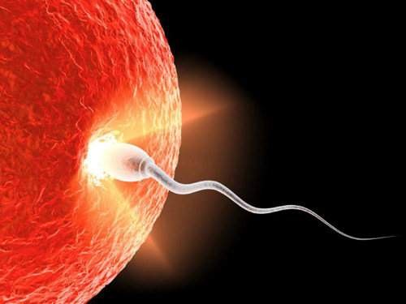
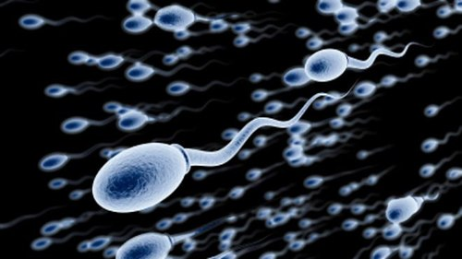
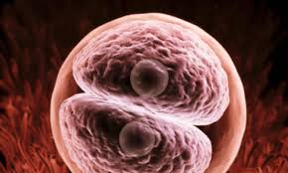
Sự thụ tinh
Trứng
Tinh trùng
Hợp tử

Slide 5
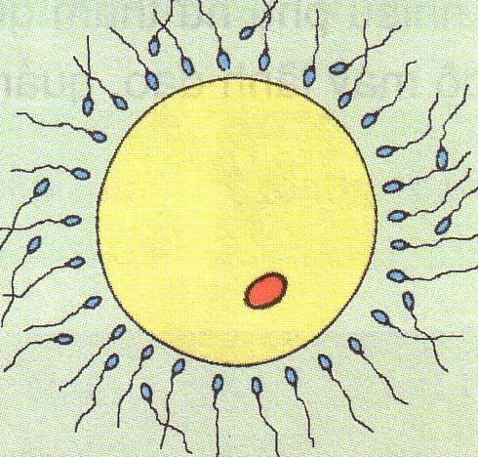
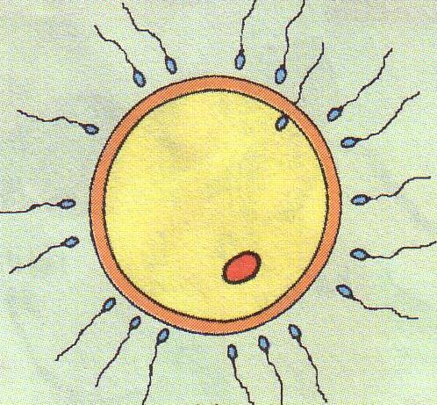
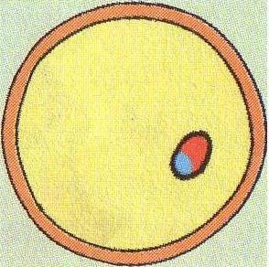
Các hình dưới đây mô tả khái quát quá trình thụ tinh. Hãy đọc kĩ từng chú thích và tìm xem mỗi chú thích phù hợp với hình nào?
1
Trứng và tinh trùng
đã kết hợp với nhau
tạo thành hợp tử
2
C¸c tinh trïng
gÆp trøng
3
Mét tinh trïng
®· chui ®­îc vµo
trong trøng.

Slide 6
Clip

Slide 7
Hợp tử phát triển thành phôi rồi thành bào thai. Đến tuần thứ 12 (tháng thứ 3), thai đã có đầy đủ các cơ quan của cơ thể và có thể coi là một con người. Đến khoảng tuần thứ 20 (tháng thứ 5), bé thường xuyên cử động và cảm nhận được tiếng động ở bên ngoài,... Sau khoảng 9 tháng ở trong bụng mẹ, em bé sẽ được sinh ra.

Slide 8
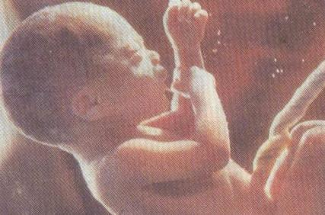
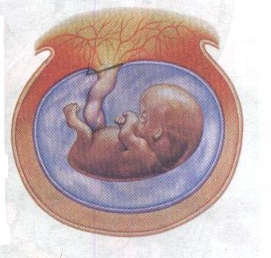
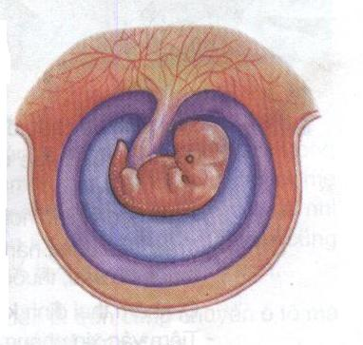
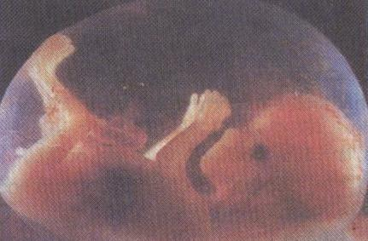
Trong các hình dưới đây, theo bạn, hình nào cho biết thai được 5 tuần, 8 tuần, 3 tháng, khoảng 9 tháng?
2
3
Khoảng 9 tháng
8 tuần
4
5
3 tháng
5 tuần

Slide 9
5
Thai được 5 tuần, có đuôi, đã có hình thù của đầu, mình, tay, chân nhưng chưa rõ ràng

Slide 10
3
Thai được 8 tuần, đã có hình dạng của đầu, mình, tay, chân nhưng chưa hoàn thiện

Slide 11
Thai được 3 tháng, đã có hình dạng của đầu, mình, tay, chân hoàn thiện hơn, đã hình thành đầy đủ các bộ phận của cơ thể.
4

Slide 12
2
Thai được 9 tháng đã có cơ thể hoàn chỉnh.

Slide 13
clip

Slide 14
Trò chơi ô chữ
1
C | Ả | M | N | H | Ậ | N
2
C | Ơ | Q | U | A | N
3
S | Ự | T | H | Ụ | T | I | N | H
4
H | Ợ | P | T | Ử
5
P | H | Á | T | T | R | I | Ể | N
Đến tuần thứ 12 (tháng thứ 3), thai đã có đầy đủ các …của cơ thể và có thể coi là một con người.
Đến khoảng tuần thứ 20 (tháng thứ 5), bé thường xuyên cử động và ……. được tiếng động ở bên ngoài
Sự kết hợp giữa trứng và tinh trùng gọi là ….
Trứng đã được thụ tinh gọi là ….
Hợp tử …. phôi rồi thành bào thai.

